Slide 1
Keep it simple, stupid
Доповідач:
Михальченко Вячеслав Юрійович

Slide 2

KISS
  KISS – це принцип проектування і програмування, при якому простота системи декларується в якості основної цілі або цінності. Є два варіанти розшифровки абревіатури: «Keep It Simple, Stupid» і більш коректний «Keep It Short and Simple».

Slide 3
В проектуванні слідування принципу KISS полягає в тому, що:
Не має сенсу реалізовувати додаткові функції, які не будуть використовуватись взагалі або ж їх використання маловірогідне. Як правило, більшості користувачів достатньо базового функціоналу, а ускладнення тільки шкодить зручності у користуванні;
Не варто перегружати інтерфейс тими опціями, які не будуть потрібні більшості користувачів. Набагато простіше передбачити для них окремий «розширений» інтерфейс (або взагалі відмовитись від даного функціоналу).
Немає сенсу робити реалізацію складної бізнес-логіки, яка враховує абсолютно всі можливі варіанти поведінки системи, користувача та довкілля, - по-перше, це просто неможливо, а по-друге, така фантастичність змушує збирати «космоліт», що частіше за все ірраціонально з комерційної точки зору.

Slide 4
В програмуванні слідування принципу KISS полягає в тому, що:
Не має сенсу беззмістовно збільшувати рівень абстракції, потрібно вміти вчасно зупинитись;
Не має сенсу закладати в проекти надлишкові функції «про запас», які можуть коли-небудь комусь та й знадобитись (згідно принципу YAGNI);
Не варто підключати величезну бібліотеку, якщо вам від неї потрібна лише пара функцій;
Декомпозиція чогось важкого на прості елементи – це архітектурно вірний підхід (згідно принципу DRY);
Абсолютна математична точність, або гранична деталізація потрібні не завжди – більшість систем створюються не для запуску космічних шатлів, дані можна і потрібно обробляти з тою точністю, яка достатня для якісного рішення задачі, а деталізацію видавати в потрібному користовачу обсязі, а не в максимально можливому.

Slide 5
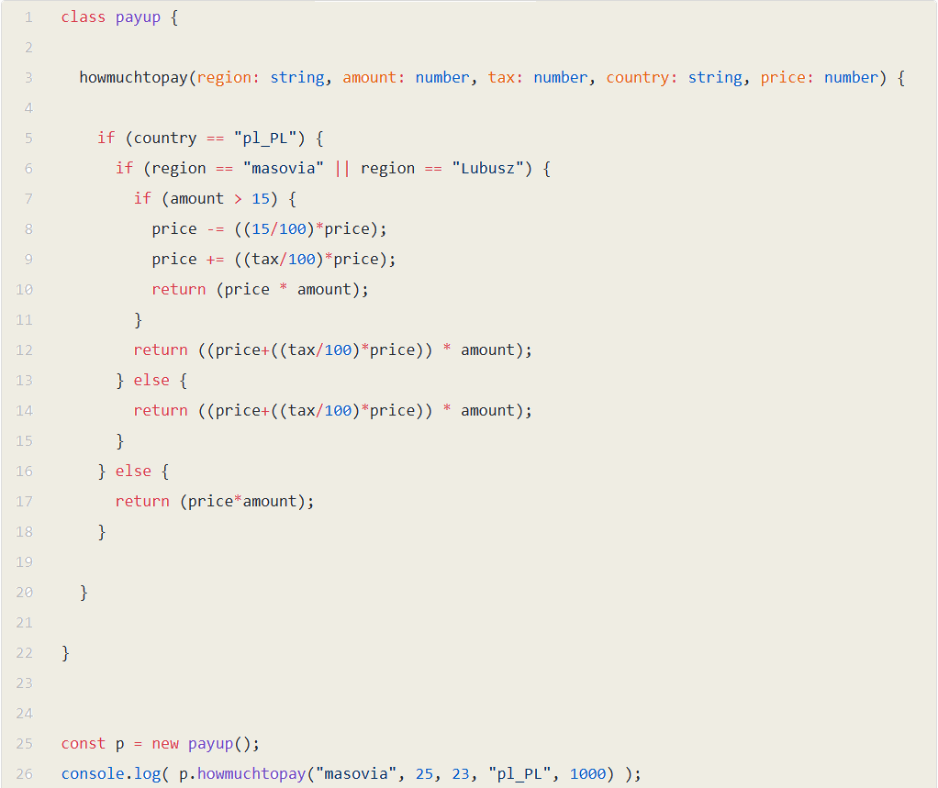
Example of how KISS does NOT look like:

Slide 6
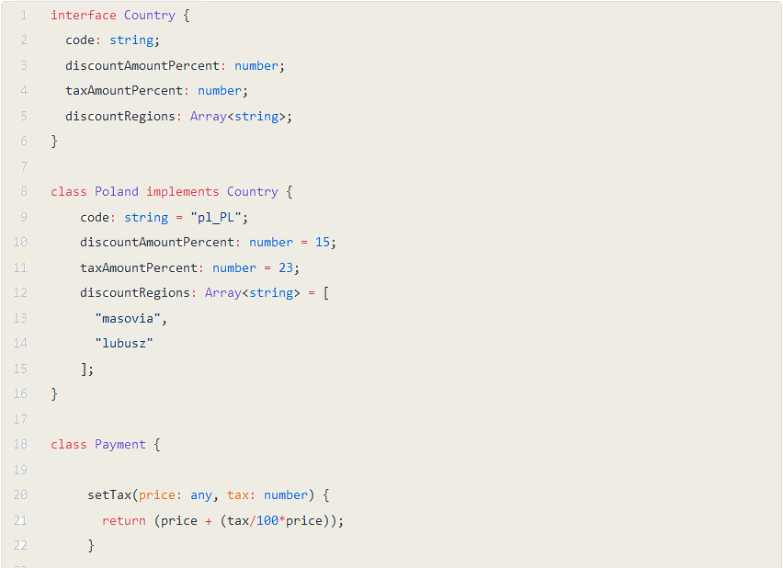
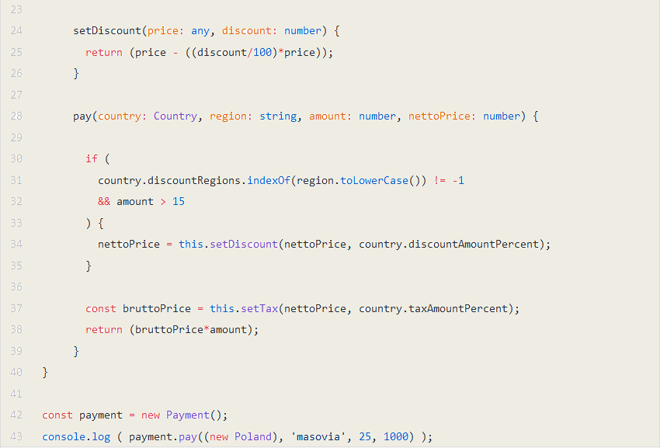
After using KISS principle, it does look like this:

Slide 7
ДЯКУЮ ЗА УВАГУ

